Slide 1
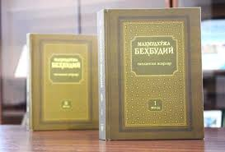
Adabiyot
10-sinf
Mavzu: “Padarkush” dramasi

Slide 2
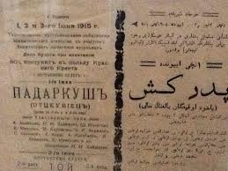
Birinchi o‘zbek dramasi
Mahmudxo‘ja Behbudiyning “Padarkush” dramasi 1911-yilda yozilgan bo‘lib, oradan ikki yil o‘tgach ya’ni 1913-yilda kitob holida nashr qilinadi.

Slide 3
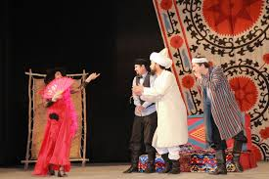
O‘qimagan bolaning ahvoli
“Padarkush” so‘zi lug‘aviy jihatdan “ota qotili” degan ma’noni anglatadi. Dramada jaholat, ilmsizlik, tarbiyasizlikka qarshi MARIFAT ulug‘lanadi.

Slide 4
Asar qahramonlari
Boy-50 yashar
Toshmurod- boyning o‘g‘li, 15-17 yashar
Domla- yangi fikrli bir mulla
Ziyoli-(ovro’pa libosida), o‘ruscha o‘qug‘on, millatchi musulmon
Xayrullo-boyning mirza va mahrami
Tangriqul- boyning qotili
Davlat ila Nor- bo‘z bolalar
Luiza- rus xotini, qabiha shaklinda
Artun- armani choyxonachi
Pristuf-2 poliseyskiy, 2 qorovul, boyning 3 nafar erkak hamsoyasi
Boybuchcha- boyning xotini, 35-40 yashar

Slide 5
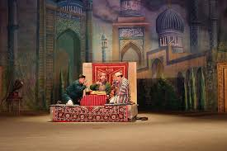
Birinchi parda
Boy:”Mani savodim yo‘q, bovujud, bu shahrimizning katta boylaridandurman”. Domla: “O‘qimoq barcha musulmonga, erkak va yo xotun bo‘lsun farz edi. U qayda qoldi?
Ziyoli: Payg‘ambarimiz: “Ilm Xitoyga ham bo‘lsa talab qilingiz”.Farzandlarni Peterburg Maskva, Farangiston, Amerika, Istanbul dorilfununlariga tarbiya uchun yubormoq kerak.

Slide 6
Kasblar darkor
Dokturlik, zakunchilik, injenerlik, sudyalik, ilmi tijorat, ilmi iqtisod, ilmi ziroat, ilmi hikmat, muallimlik va boshqa ilmlarni o‘qitmak lozim.

Slide 7
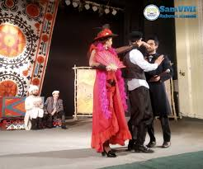
Ikkinchi parda
Pivaxona manzarasi. O‘zligiga hiyonat sahnasi.
Tangriqul, Davlat, Toshmurod, Artun,
Davlat: “Birga borib otangizni sandug‘ini ko‘rsatursiz. Boshqa ishni tangriqul bajaradur.

Slide 8
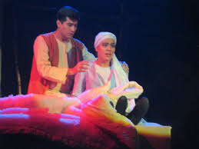
Ilmsiz imonsiz - Toshmurod
Toshmurod: Bu oqshom bilmayman, nima uchun ichkilik meni tishlamaydur. Namozi digardan beri bir dyujina shishani bo‘shatdim. Dayusning pivasi qulog‘imni qizitmadi.

Slide 9
Toshmurodning fojiasi
Toshmurod: Eshikning biri onamning uyindin ochilur, men kirib hovli tarafdagi eshikni ocharman, so‘ngra Tangriqul akam kirar.
Davlat: Barakalla, Ilgari ham o‘g‘irlik qilganga o‘xshaysiz.

Slide 10
Mustahkamlash
“Padarkush” dramasi….

Slide 11
Javob
Turkistonning barcha shaharlarida namoyish etilgan birinchi o‘zbek dramasi. 1911-yilda yozilgan,
1913-yilda kitob holida nashr etilgan.

Slide 12
Mustaqil bajarish uchun topshiriq
Behbudiyning ‘Padarkush” dramasini o‘qib o‘rganish.

